Slide 1


Plan Anticorrupción y
de Atención al Ciudadano

Slide 2
Plan Anticorrupción y de Atención al Ciudadano – PAACC
LUCHA CONTRA LA CORRUPCIÓN Y TRANSPARENCIA
Lucha contra la Corrupción y Transparencia.
Decreto 2641 2011
Plan Anticorrupción y de Atención al Ciudadano
Ley 1474 de 2011
Estatuto Anticorrupción
Decreto 2482 de 2012
Planeación y Gestión
Conpes 167 de 2013
Política Pública Integral Anticorrupción
Conpes 3654 de 2010
Política de Rendición de Cuentas
Ley 1712 de 2014
Transparencia y Acceso a la Información

Slide 3
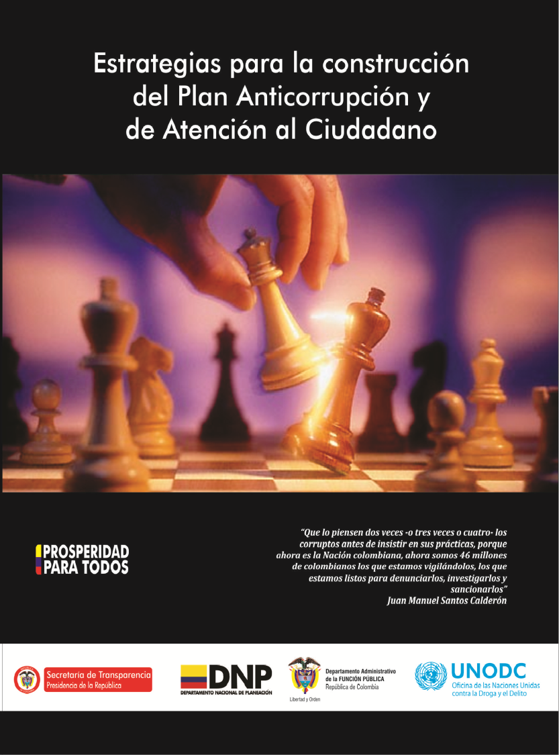
Plan Anticorrupción y de Atención al Ciudadano – PAACC
MARCO LEGAL PLAN ANTICORRUPCIÓN
Ley 1474 de 2011 – Artículo 73. Plan Anticorrupción y de Atención al Ciudadano.
Cada entidad del orden nacional, departamental y municipal deberá elaborar anualmente una estrategia de lucha contra la corrupción y de atención al ciudadano.
Secretaría de Transparencia señalará una metodología para diseñar y hacerle seguimiento a la señalada estrategia.

Slide 4
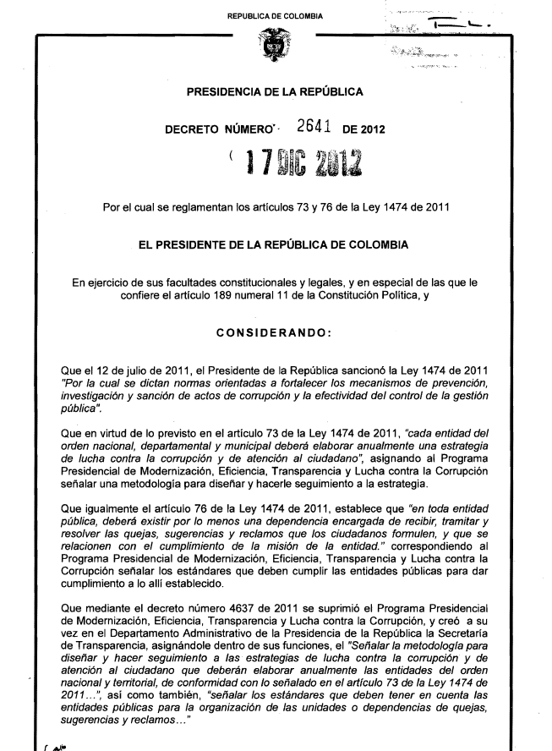
Plan Anticorrupción y de Atención al Ciudadano – PAACC
MARCO LEGAL PLAN ANTICORRUPCIÓN
Decreto 2641 del 17 de diciembre de 2012.
Reglamenta artículos de ley 1474 de 2011:
  73 Plan Anticorrupción y Atención al Ciudadano,
  76 Estándares para oficinas quejas, sugerencias y reclamos.
Acoge metodología para PAAC.
Publicación para el 2013: Hasta el 30 de abril.
A partir año 2014 entidades del orden nacional, departamental y municipal deberán publicar en un medio de fácil acceso al ciudadano su Plan Anticorrupción y de Atención al Ciudadano a más tardar el 31 de enero de cada año.
Obligatoriedad de publicación, numeral G Artículo 9 Ley 1712 de 2014.

Slide 5
Plan Anticorrupción y de Atención al Ciudadano – PAACC
MARCO LEGAL PLAN ANTICORRUPCIÓN
Decreto 2482 del 17 de diciembre de 2012.
Modelo Integrado de Planeación y Gestión: Instrumento de articulación y reporte de la planeación de las entidades para simplificar y racionalizar la labor de las mismas en lo que se refiere a la generación y presentación de planes, reportes e informes.
Políticas de Desarrollo Administrativo
Gestión Misional y de Gobierno
Seguimiento a resultados
Transparencia, Participación y Servicio al Ciudadano
Plan Anticorrupción y de Atención al Ciudadano.
Transparencia y Acceso a la Información Pública.
Participación Ciudadana en la Gestión.
Rendición de Cuentas.
Servicio al Ciudadano.
Formulario Único Reporte de Avances de la Gestión
Gestión del Talento Humano
Periodicidad semestral
Eficiencia Administrativa
Gestión Financiera

Slide 6
Plan Anticorrupción y de Atención al Ciudadano – PAACC
ESTÁNDARES PARA ATENCIÓN PQRS
Seguimiento
Veedurías Ciudadanas
Control
  Implementar Programa de Gestión Documental.
  Crear mecanismos de seguimiento a respuestas oportuna de solicitudes de los ciudadanos.
  Identificar, analizar y responder oportunamente los derechos de petición.
  Registro sistemático de observaciones presentadas.
  Evaluar los correctivos que surjan de recomendaciones formuladas.
  Facilitar y permitir el acceso a la información.
  Oficina de Control Disciplinario Interno.
  Adelanta los proceso disciplinarios contra sus servidores de la entidad.

Slide 7
Plan Anticorrupción y de Atención al Ciudadano – PAACC
COMPONENTES PLAN ANTICORRUPCIÓN
Estrategia antitrámites
Implementar proyectos o acciones de mejora de los procedimientos o trámites para acercar el Estado al Ciudadano. DAFP.
Rendición de cuentas
Acciones mediante los cuales, entidades dan a conocer los resultados de su gestión. Secretaría Transparencia.
Mecanismos para mejorar la atención al ciudadano
Mejorar la calidad y accesibilidad de los trámites y servicios de las entidades. – DNP.
Mapa de riesgos de corrupción y mitigación
Identificar, analizar, valorar y administrar los riesgos de corrupción. Secretaría Transparencia.
Otros componentes
Que considere pertinentes y necesarios la Entidad.

Slide 8
Plan Anticorrupción y de Atención al Ciudadano – PAACC
GENERALIDADES PLAN ANTICORRUPCIÓN
Elaboración Plan Anticorrupción
Jefe de Planeación en coordinación con los responsables de los procesos o procedimientos.
Consolidación
Jefe de Planeación de la entidad o quien haga sus veces.
Publicación
Entidad designa responsable.
Mecanismo de seguimiento y control
Encargados de Procesos.
Oficina de Control Interno o quien haga sus veces.

Slide 9
Plan Anticorrupción y de Atención al Ciudadano – PAACC
GENERALIDADES PLAN ANTICORRUPCIÓN
  El cumplimiento de las iniciativas incluidas en Plan Anticorrupción y de Atención al Ciudadano implica aplicar políticas propias de las entidades.
  Publicación página web de cada entidad:
  Seguimiento a la elaboración y a la evaluación estará a cargo de oficinas de control interno:
  Establecer fecha de corte para seguimiento.
Enero 31
Abril 30
Agosto 31
Diciembre 31

Slide 10
Plan Anticorrupción y de Atención al Ciudadano – PAACC
DEFINICIÓN DE RIESGO DE CORRUPCIÓN
RIESGO DE CORRUPCIÓN
Posibilidad de que por acción u omisión, mediante el uso indebido del poder, de los recursos o de la información, se lesionen los intereses de una entidad y en consecuencia, del Estado, para la obtención de un beneficio particular.
Posibilidad de que por acción u omisión, mediante el uso indebido del poder, de los recursos o de la información, se lesionen los intereses de una entidad y en consecuencia, del Estado, para la obtención de un beneficio particular.

Slide 11
Plan Anticorrupción y de Atención al Ciudadano – PAACC
PROCESOS Y PROCEDIMIENTOS SUSCEPTIBLES DE R. C.
Direccionamiento Estratégico (Alta Dirección).
Concentración de autoridad o exceso de poder.
Amiguismo y clientelismo.
Financiero (Está relacionado con áreas de Planeación y Presupuesto).
Inclusión de gastos no autorizados.
  Afectar rubros que no corresponden con el objeto del gasto en beneficio propio o a cambio de una retribución económica.
De contratación (Como proceso o los procedimientos ligados a éste).
  Estudios previos o de factibilidad manipulados por personal interesado en el futuro proceso de contratación. (Estableciendo necesidades inexistentes o aspectos que benefician a una firma en particular).
  Pliegos de condiciones hechos a la medida de una firma en particular.
De información y documentación.
  Concentración de información de actividades o procesos en una persona.
  Ocultar a la ciudadanía la información considerada pública.

Slide 12
Plan Anticorrupción y de Atención al Ciudadano – PAACC
PROCESOS Y PROCEDIMIENTOS SUSCEPTIBLES DE R. C.
De investigación y sanción.
  Fallos amañados.
  Dilatación de los procesos con el propósito de obtener el vencimiento de términos o la prescripción del mismo.
De actividades regulatorias.
  Decisiones ajustadas a intereses particulares.
  Tráfico de influencias, (amiguismo, persona influyente).
  Soborno (Cohecho).
De trámites y/o servicios internos y externos.
  Cobro por realización del trámite, (Concusión).
De reconocimiento de un derecho, como la expedición de licencias y/o permisos.
  Cobrar por el trámite, (Concusión).
  Ofrecer beneficios económicos para acelerar la expedición de una licencia o para su obtención sin el cumplimiento de todos los requisitos legales.

Slide 13
Plan Anticorrupción y de Atención al Ciudadano – PAACC
ELABORACIÓN MAPA DE RIESGOS DE CORRUPCIÓN
ELABORACIÓN RIESGOS DE CORRUPCIÓN
Establecer contexto:
Identificar y definir:
Análisis:
Valoración:
Política de Administración:

Slide 14
Plan Anticorrupción y de Atención al Ciudadano – PAACC
ELABORACIÓN MAPA DE RIESGOS DE CORRUPCIÓN
CONTEXTO
Conocer el sector al que pertenece la entidad.
Objeto de la Entidad.
Objeto del proceso.
Determinar quienes son los clientes.
Condiciones sociales y políticas.
Experiencia de la propia Entidad y de otras entidades.
Identificar Causas.
Definir riesgo de corrupción.
Impacto UNICO.
Probabilidad.
Preventivos.
Correctivos.
Evitar.
Reducir.

Slide 15
Plan Anticorrupción y de Atención al Ciudadano – PAACC
ELABORACIÓN MAPA DE RIESGOS DE CORRUPCIÓN
ELABORACIÓN RIESGOS DE CORRUPCIÓN
Establecer contexto:
Identificar y definir:
Análisis:
Valoración:
Política de Administración:

Slide 16
Plan Anticorrupción y de Atención al Ciudadano – PAACC
COMPONENTES MAPA DE RIESGOS DE CORRUPCIÓN
IDENTIFICACIÓN DEL RIESGO
Causas: Identificar situaciones que por sus características, pueden originar prácticas corruptas.
  Debilidades: Relacionadas con aspectos al interior de la Entidad.
  Recurrir a registros históricos, informes de años anteriores, memoria institucional, quejas presentadas a la entidad, investigaciones disciplinarias que se hubieran adelantando.
  Amenazas: Relacionadas con factores externos a la Entidad. Recurrir a procesos similares de otras entidades.
Describir el Riesgo de Corrupción: Descrito de manera clara, su redacción no debe dar lugar a ambigüedades o confusiones con la causa generadora de los mismos. No en todos los proceso de la entidad existen Riesgos de Corrupción.

Slide 17
Plan Anticorrupción y de Atención al Ciudadano – PAACC
ELABORACIÓN MAPA DE RIESGOS DE CORRUPCIÓN
ELABORACIÓN RIESGOS DE CORRUPCIÓN
Establecer contexto:
Identificar y definir:
Análisis:
Valoración:
Política de Administración:

Slide 18
Plan Anticorrupción y de Atención al Ciudadano – PAACC
COMPONENTES MAPA DE RIESGOS DE CORRUPCIÓN
ANALISIS DEL RIESGO
El análisis del riesgo busca determinar el grado en el cual se puede materializar un evento.
Impacto: Resultado de un evento que genera un rango de consecuencias. El impacto de la materialización de un riesgo de corrupción es único, lesiona la imagen, la credibilidad, la transparencia y la probidad de las entidades y del Estado, afecta los recursos públicos, la confianza y el cumplimiento de las funciones de la administración.
Probabilidad: Oportunidad de que algo suceda, medido objetivamente en datos y hechos históricos, subjetivamente con criterios de experiencia o experticia del analizador, utilizando términos matemáticos como la probabilidad numérica o la frecuencia en un periodo de tiempo determinado.
  Casi seguro: Evento ocurrirá en la mayoría de las circunstancias.
  Posible: Evento puede ocurrir en algún momento.

Slide 19
Plan Anticorrupción y de Atención al Ciudadano – PAACC
ELABORACIÓN MAPA DE RIESGOS DE CORRUPCIÓN
ELABORACIÓN RIESGOS DE CORRUPCIÓN
Establecer contexto:
Identificar y definir:
Análisis:
Valoración:
Política de Administración:

Slide 20
Plan Anticorrupción y de Atención al Ciudadano – PAACC
COMPONENTES MAPA DE RIESGOS DE CORRUPCIÓN
VALORACIÓN DEL RIESGO
Establecer los controles:
Controles preventivos: Disminuyen la probabilidad de ocurrencia o materialización del riesgo. Previene futuros problemas.
Establecimiento de mecanismos o herramientas adicionales o complementarias, con el fin de evitar o prevenir el riesgo.
  Relacionar si las herramientas existen o no en la entidad.
  Especificar si es del caso que herramientas son necesarias diseñar en la entidad.
Controles correctivos: Buscan combatir o eliminar las causas que lo generaron, en caso de materializarse. Aplica para un riesgo ya materializado.

Slide 21
Plan Anticorrupción y de Atención al Ciudadano – PAACC
ELABORACIÓN MAPA DE RIESGOS DE CORRUPCIÓN
ELABORACIÓN RIESGOS DE CORRUPCIÓN
Establecer contexto:
Identificar y definir:
Análisis:
Valoración:
Política de Administración:

Slide 22
Plan Anticorrupción y de Atención al Ciudadano – PAACC
COMPONENTES MAPA DE RIESGOS DE CORRUPCIÓN
POLÍTICA DE ADMINISTRACION DEL RIESGO
Son las actividades coordinadas para dirigir y controlar una organización con respecto al riesgo.
Debe estar alineada con la planificación estratégica de la entidad, con el fin de garantizar de forma razonable la eficacia de las acciones planteadas frente a los posibles riesgos de corrupción identificados.
Acciones a tener en cuenta por la alta dirección:
Evitar Riesgo: medidas encaminadas a prevenir su materialización. Se logra cuando al interior de los procesos se generan cambios sustanciales por mejoramiento, rediseño o eliminación, resultado de unos adecuados controles y acciones emprendidas.
Reducir el Riesgo: Disminuye probabilidad.

Slide 23
Plan Anticorrupción y de Atención al Ciudadano – PAACC
COMPONENTES MAPA DE RIESGOS DE CORRUPCIÓN
SEGUIMIENTO A LOS RIESGOS DE CORRUPCIÓN
Es necesario que permanentemente se revisen:
  Las causas identificadas.
  Las acciones o controles emprendidos para mitigarlo.
El seguimiento debe ser realizado por:
Oficina de Control Interno, visibiliza acciones adelantadas por la entidad.
Encargado del proceso.
Jefe de Planeación.
  Seguimiento a la elaboración y a la evaluación estará a cargo de oficinas de control interno:
Abril 30
Agosto 31
Diciembre 31

Slide 24
Plan Anticorrupción y de Atención al Ciudadano – PAACC
GENERALIDADES MAPA DE RIESGOS DE CORRUPCIÓN
LEY 1474 DE 2011
Sanciones por incumplimiento
Artículo 81 Sanciones por Incumplimiento de políticas institucionales. El incumplimiento de la implementación de las políticas institucionales y pedagógicas contenidas en el presente capítulo, por parte de los servidores públicos encargados se constituirá como falta disciplinaria grave.
Plan Anticorrupción y de Atención al ciudadano.
Plan de acción Entidades públicas.
Política Antitrámites.
Oficina de Quejas Sugerencias y reclamos
Publicación proyectos de inversión.

Slide 25
Plan Anticorrupción y de Atención al Ciudadano – PAACC
GENERALIDADES MAPA DE RIESGOS DE CORRUPCIÓN
Consultorías Universidad Nacional y PNUD 2013 -2014
Evaluación a elaboración Mapa Riesgo de Corrupción
Resistencia de los servidores públicos para abordar la construcción de riesgos de corrupción por las implicaciones en la imagen institucional.
Dificultad y desconocimiento de las entidades para identificar, redactar y diferenciar un riesgo de corrupción.
La mayoría de entidades incluye riesgos que no son de corrupción.
El análisis de los riesgos de corrupción se concentró en los procesos de apoyo marginando los procesos misionales y los orden estratégico.
Los riesgos de corrupción se detectan en la mayoría de los casos en los procesos y procedimientos de la gestión contractual.

Slide 26
Plan Anticorrupción y de Atención al Ciudadano – PAACC
SEGUIMIENTO MAPA DE RIESGOS DE CORRUPCIÓN 2013
SEGUIMIENTO
ELABORACIÓN Y CUMPLIMIENTO
Elaboración Mapa de Riesgos de corrupción
Rendición de cuentas
Estrategia antitrámites
Mecanismos para mejorar la atención al ciudadano
Mapa de riesgos de corrupción y medidas de mitigación

Slide 27
Plan Anticorrupción y de Atención al Ciudadano – PAACC
POLÍTICA DE TRANSPARENCIA FURAG
FURAG - Política de transparencia,
participación y servicio al ciudadano
Plan Anticorrupción y de Atención al Ciudadano.
Transparencia y Acceso a la Información Pública.
Participación Ciudadana en la Gestión.
Rendición de Cuentas.
Servicio al Ciudadano.
Componentes:

Slide 28
Secretaría de Transparencia
TRABAJO OFICINAS DE CONTROL INTERNO
Aspectos a tener en cuenta
Reportes de irregularidades relacionadas con corrupción.
Solo reportes cuando se presenten hechos relevantes.
Actuación preventiva de hechos de corrupción.
Comunicación permanente.
Importancia de informar posibles hechos de corrupción de manera oportuna
Colaboración para articulación interinstitucional.
Interlocución ante el Presidente de la República.

Slide 29
¡GRACIAS!
ALBERT CUESTA GÓMEZ
albertcuesta@presidencia.gov.co
Tel: 58705555 - 5629300

